Slide 1
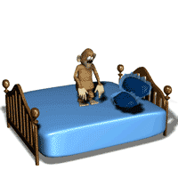
ބަސްނޭހި 5 ރާމާމަކުނު
1
3
2
4

Slide 2

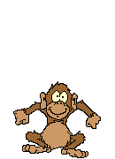
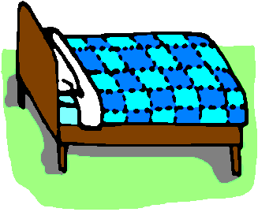
ބަސް އަހާކުދިން އެނދުމަތީގައި ނުފުންމާނެެ!
އެނދުމަތީގައި ފުންމަނީ ކިތައް ރާމާމަކުނުތަ؟

Slide 3
އެނދުމަތީގައި ފުންމަނީ ކިތައް ރާމާމަކުނުތަ؟
5 - 1 =
4

Slide 4
ބަސް އަހާކުދިން އެނދުމަތީގައި ނުފުންމާނެެ!

Slide 5
އެނދުމަތީގައި ފުންމަނީ ކިތައް ރާމާމަކުނުތަ؟
4 - 1 =
3

Slide 6
ބަސް އަހާކުދިން އެނދުމަތީގައި ނުފުންމާނެެ!

Slide 7
އެނދުމަތީގައި ފުންމަނީ ކިތައް ރާމާމަކުނުތަ؟
3 - 1 =
2

Slide 8
ބަސް އަހާކުދިން އެނދުމަތީގައި ނުފުންމާނެެ!

Slide 9
އެނދުމަތީގައި ފުންމަނީ ކިތައް ރާމާމަކުނުތަ؟
2 - 1 =
1

Slide 10
ބަސް އަހާކުދިން އެނދުމަތީގައި ނުފުންމާނެެ!

Slide 11
އެނދުމަތީގައި ފުންމަނީ ކިތައް ރާމާމަކުނުތަ؟
1 - 1 =
0

Slide 12
ރާމާމަކުނުތަކަށް ވީކިހިނެއްތަ؟

Slide 13
ނިމުނީ!
މިއީ ސިޔާމުޙައްމަދުރަޝީދުގެ ފަރާތުން
ޙިރާޕްރީސްކޫލަށް ކުރެވުނު ހަދިޔާއެކެވެ.
2010

